Slide 1

LEGIBILIDADE DE PHYTON
FACILIDADE EM LEITURAS DE CÓDIGOS

Slide 2
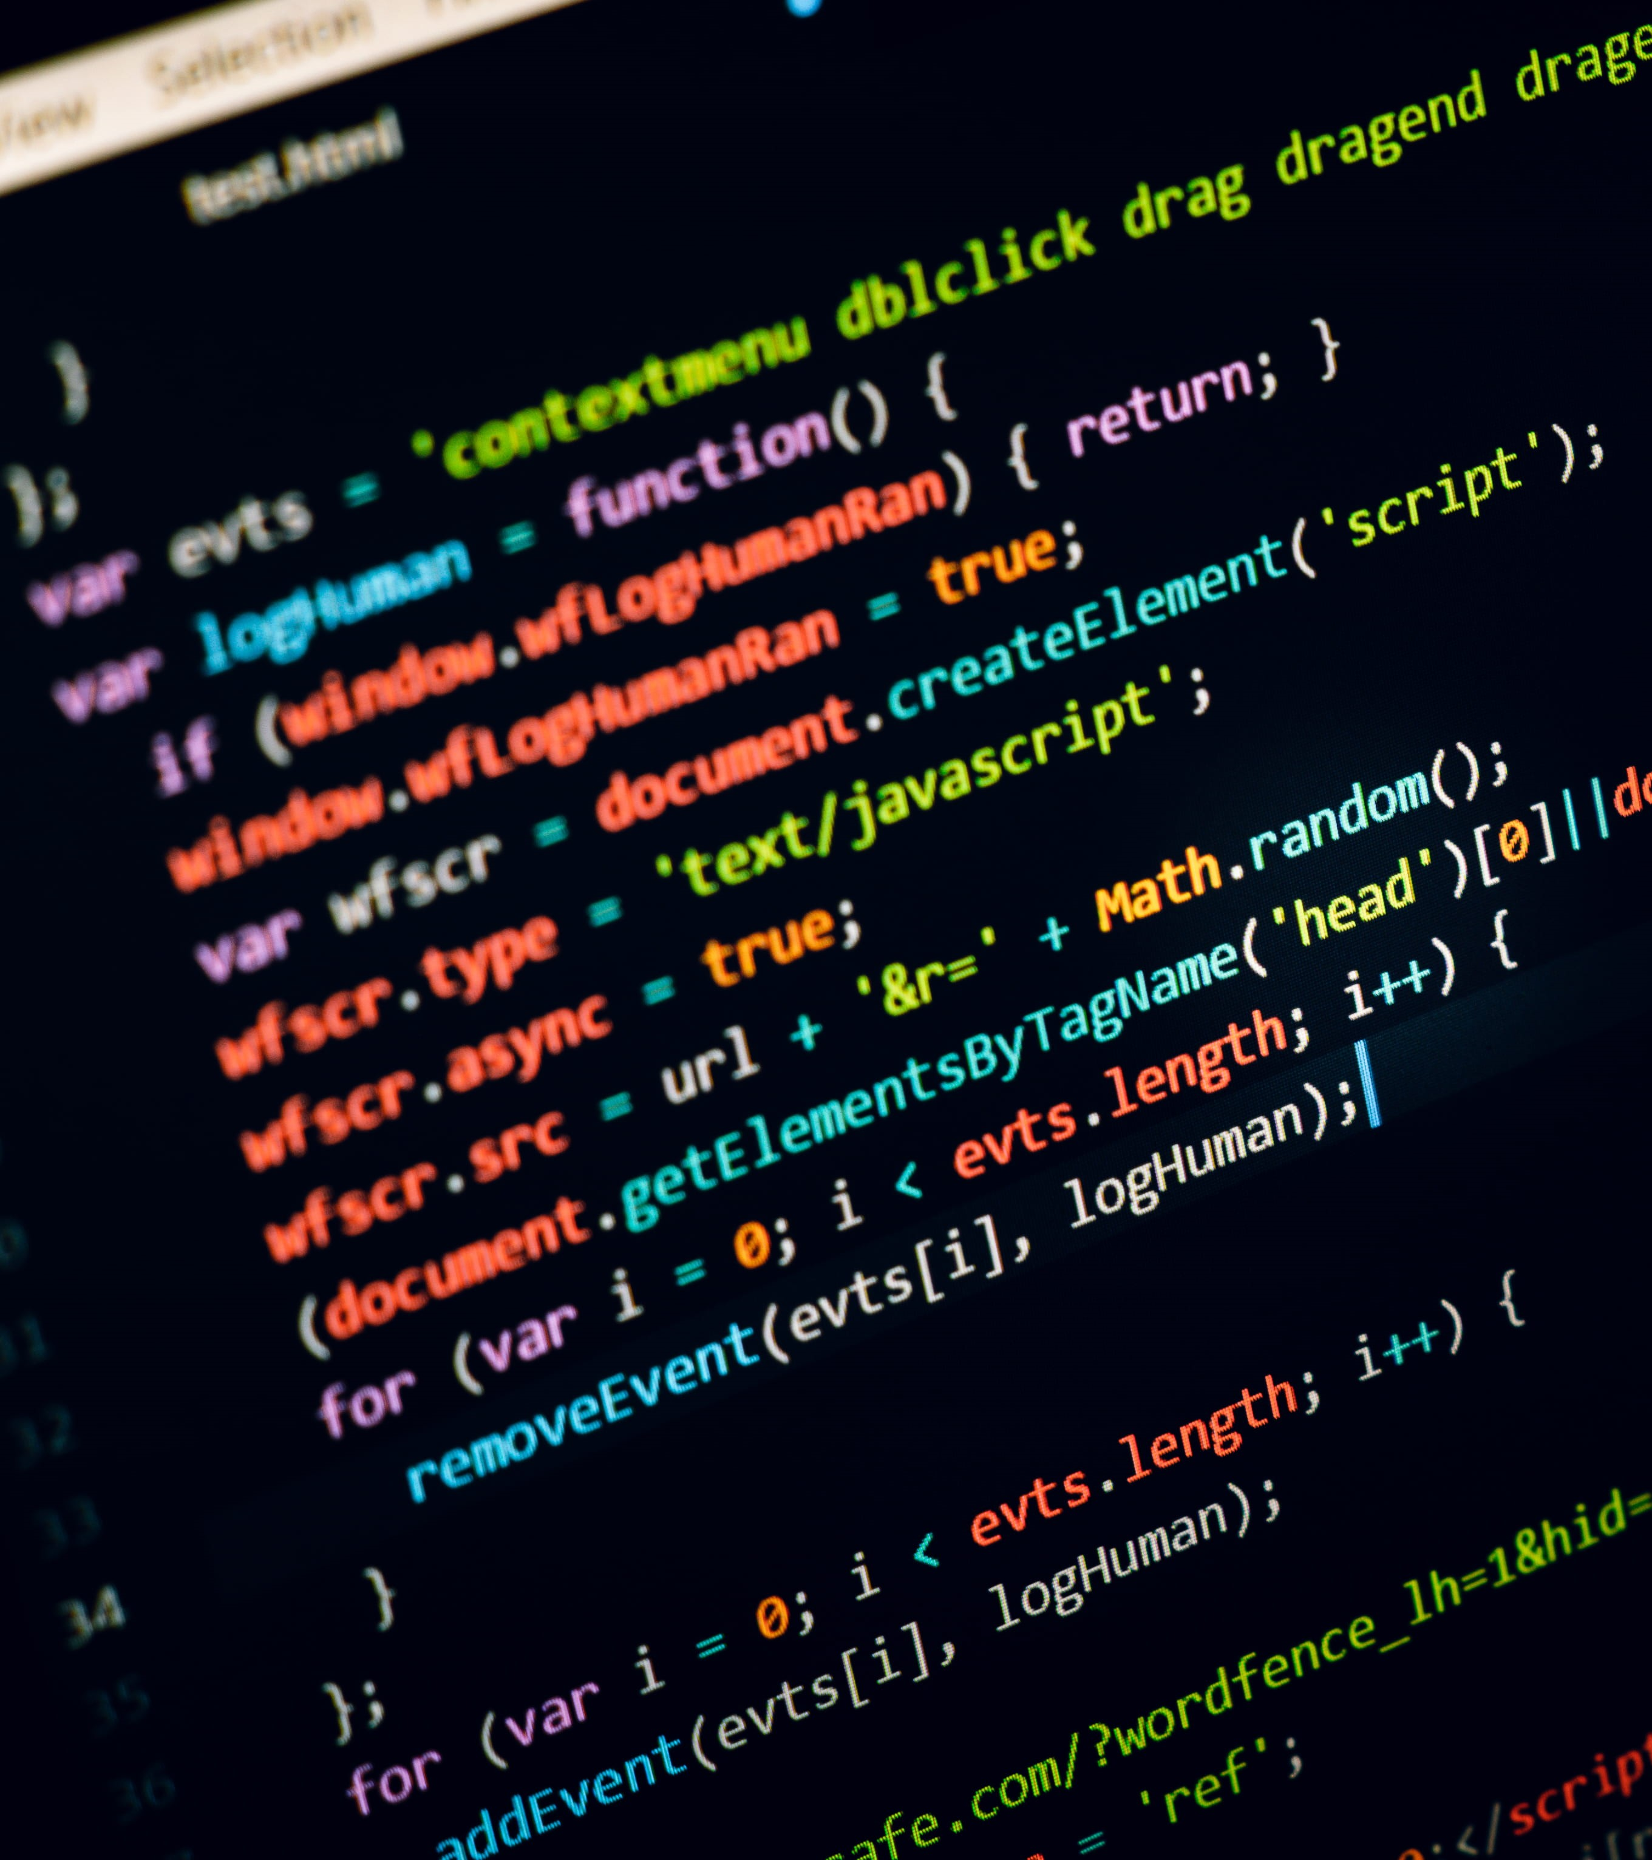
O que é legibilidade de python?
O que vem a ser a legibilidade em Python?
Prioriza a legibilidade do código sobre a velocidade ou expressividade, ou seja, uma característica principal é permitir a fácil leitura do código.
Python é um exemplo de uma linguagem de alto nível; outras linguagens de alto nível que você pode ouvir falar são C++, PHP, Java, C#, entre outras... há também linguagens de baixo nível, geralmente denominadas linguagens de máquina ou assembly legibilidade na programação- é facilidade com a qual os programas podem ser lidos e entendidos

Slide 3
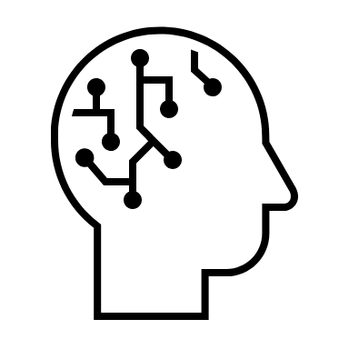



O QUE LEGIBILIDADE DE CÓDIGO?
A legibilidade define-se como a facilidade com a que uma pessoa pode ler e compreender um fragmento de código escrito por outra pessoa. Python é famoso por sua simplicidade: desenvolvedores conseguem superar quaisquer obstáculos e aumentar ou diminuir um projeto, sem ter que lidar com nenhum processo demorado.
Qual é a importância da legibilidade do código? Isso é muito importante se você precisar compartilhar código-fonte, ou se houver a possibilidade de outro programador obter acesso ao seu código. Usando as regras de legibilidade de código, fica fácil para outro programador entender seus fontes e facilitará futuras alterações, quer feitas por você, quer por outros.

Slide 4
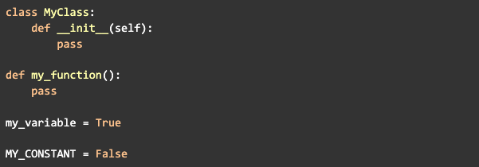
REGRAS DE LEGIBILIDADE DE CÓDIGO
Para aprimorar a legibilidade, podemos definir algumas regras na hora de nomear classes, funções, variáveis e constantes. As classes devem:
Começar com a primeira letra de cada palavra maiúscula,
As funções devem estar escritas em caracteres minúsculos com palavras separadas por sublinhados.
Por exemplo:
Outro ponto que vale ser destacado é que na programação não se utilizam acentos nem caracteres especiais para nomear arquivos nem os elementos dentro do código, pois podem ocorrer problemas na hora da execução dos comandos por causa das diferentes formas de representar texto em código binário. Também é uma boa prática escrever o código em inglês, pois mais pessoas vão conseguir compreender.

Slide 5
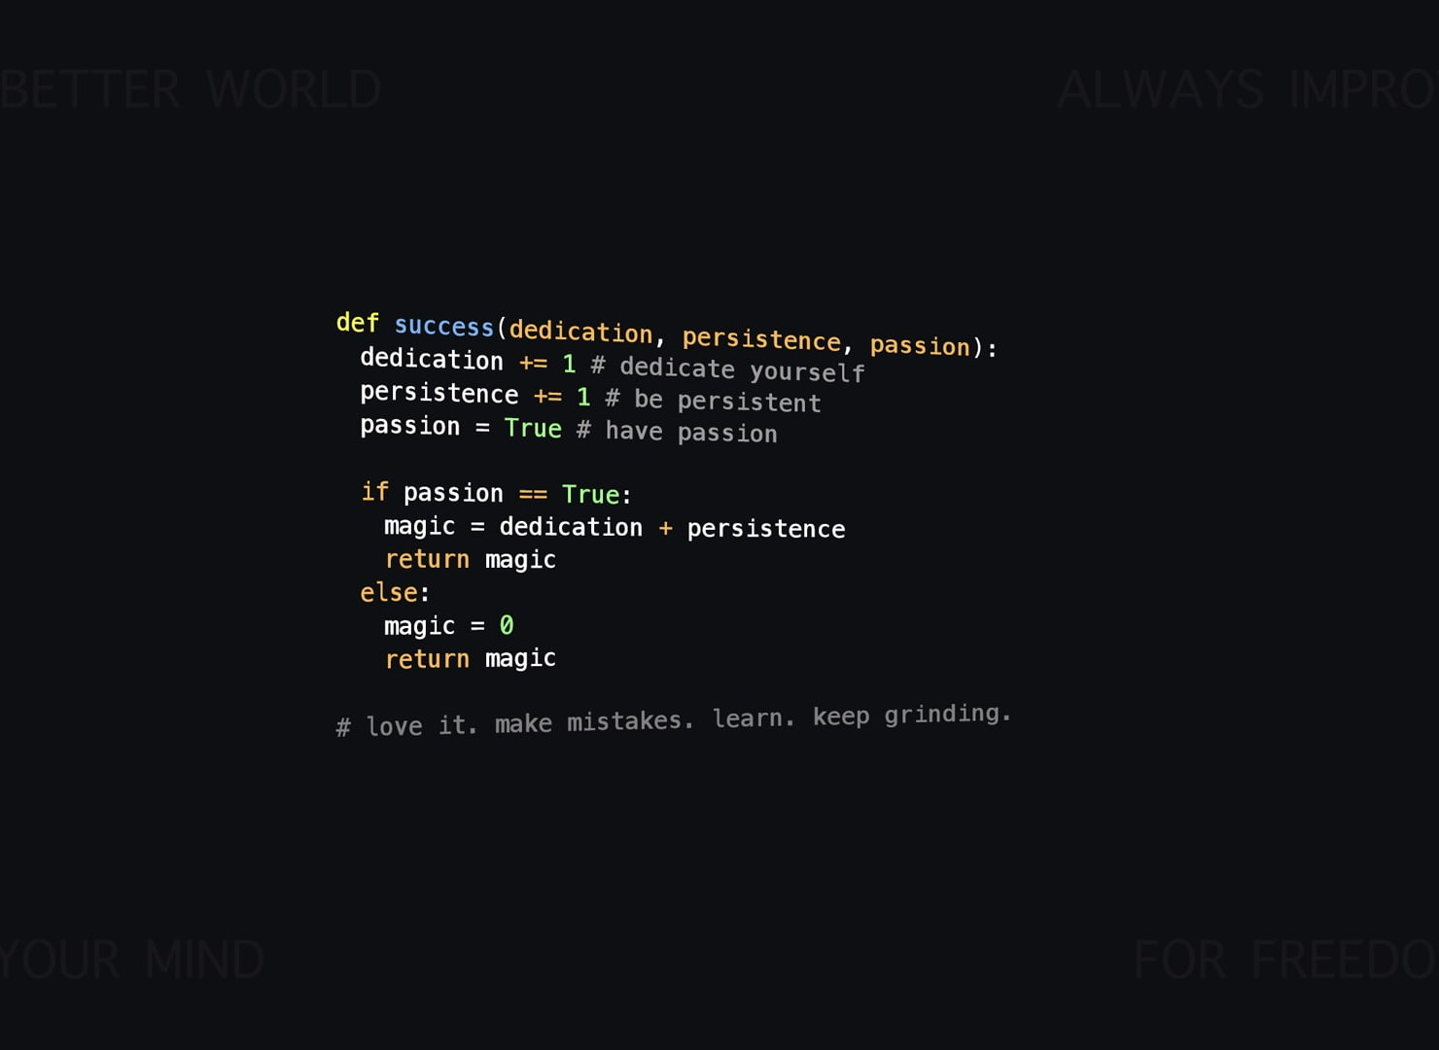
Python é difícil?
Aprender tudo sobre o ecossistema de Python é difícil, pois a linguagem evolui constantemente. Ser capaz de resolver um problema usando Python pode ser rápido, mas ser um mestre nesta (ou em qualquer outra linguagem de programação) significa aprender e crescer continuamente ao longo da carreira.

Slide 6
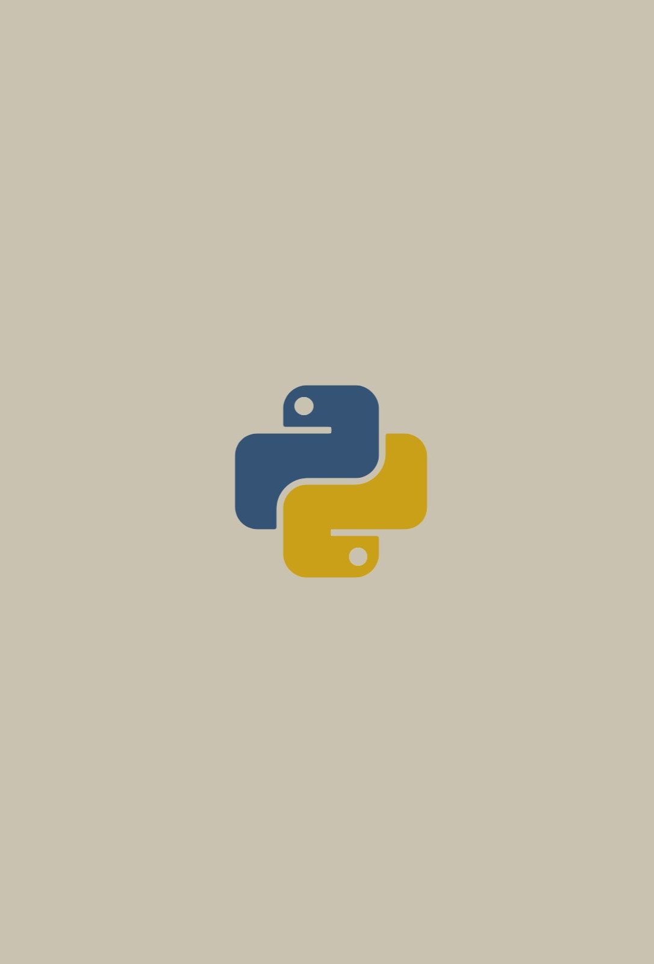
Obrigado

